Slide 1

Microsoft Open-source Study Community 入门级Python
重庆大学·微软开源学习社群
MOSC@CQU
2021-11-20
20-计卓-李佳明

Slide 2

Python简介 “人生苦短，我学Python”
/01

Slide 3

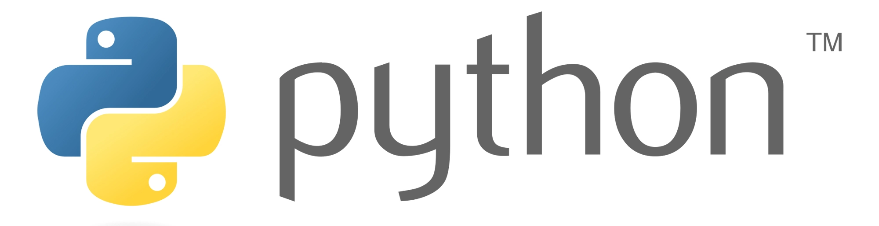
01-1 Python简要历史
一、Python的出现
Python由荷兰数学和计算机科学研究学会的Guido van Rossum 于1990 年代初设计。
“圣诞节真无聊，开发个新脚本解释程序”
最初的Python logo:
由Guido的兄弟Just von Rossum设计
二、Python的特性
Python提供了高效的高级数据结构，还能简单有效地面向对象编程。
Python语法和动态类型，以及解释型语言的本质，使它成为多数平台上写脚本和快速开发应用的编程语言。
现在的Python logo

Slide 4
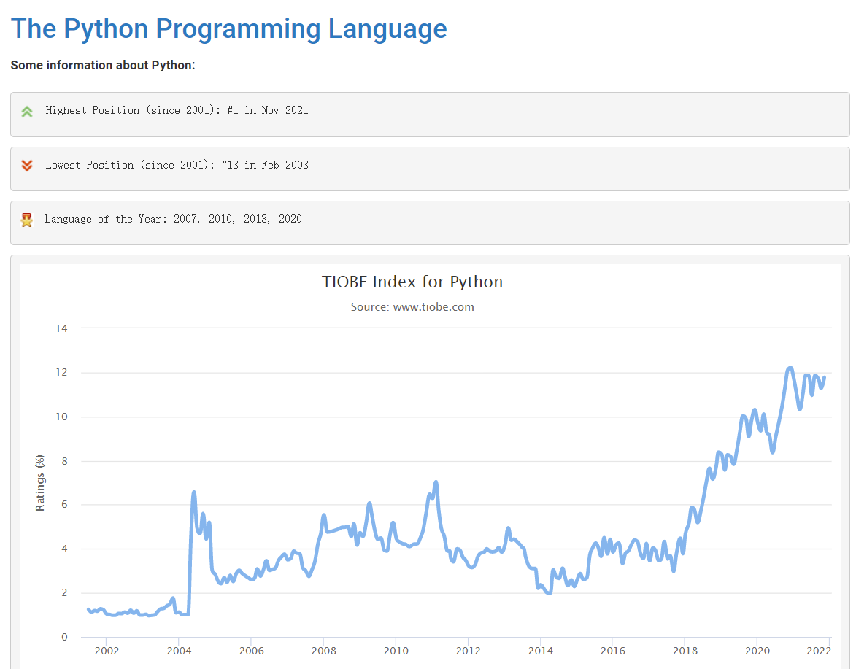
01-2 Tiobe排行
https://www.tiobe.com/tiobe-index/

Slide 5
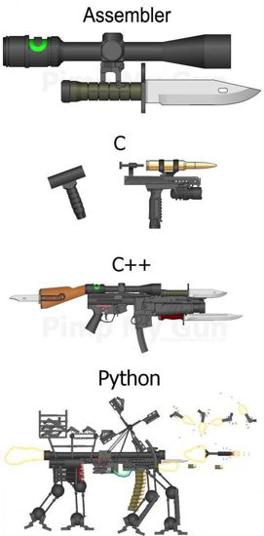
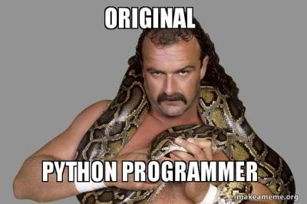

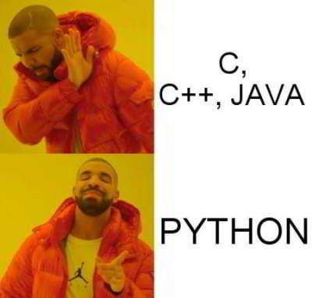
01-3 memes

Slide 6

01-4 pip
pip 是 Python 包管理工具，
该工具提供了对Python 包的查找、下载、安装、卸载的功能。
国内换源
pip基本操作->codes

Slide 7

01-5 anaconda
Anaconda包括Conda、Python以及一大堆安装好的工具包，比如：numpy、pandas
Miniconda包括Conda、Python
conda是一个开源的包、环境管理器，可以用于在同一个机器上安装不同版本的软件包及其依赖，并能够在不同的环境之间切换
anaconda基本操作->codes

Slide 8

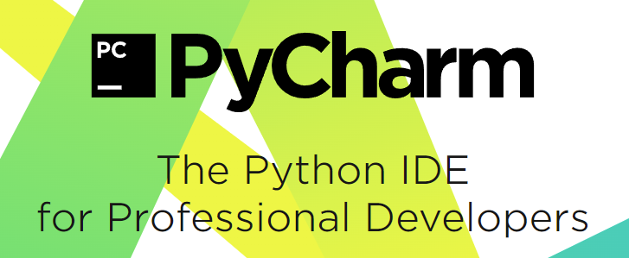
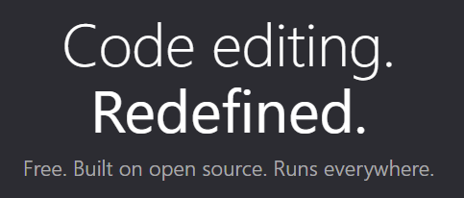

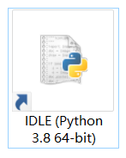
01-6 编辑器一览
大道至简
(狗都不用 —— LXY)
Jupyter notebook介绍

Slide 9
语法速览 冲冲冲！！！
/02

Slide 10

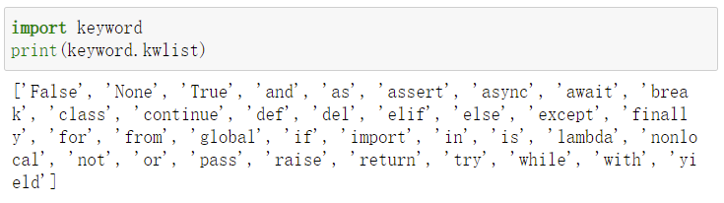
02-1 变量及简单的数据类型
起手式：
关键字：

Slide 11
02-1 变量及简单的数据类型
简单数据类型：
整数——integer，int
浮点数——float
字符串——string，str
布尔型——boolean，bool（“非零即真”）
常用转义字符：
\t 制表符
\n 换行符
\’ 转义为单引号
\” 转义为双引号
\\ 转义为\

Slide 12
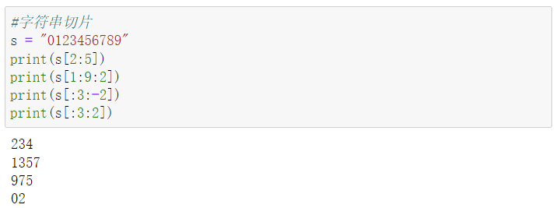
02-1 变量及简单的数据类型
类型转换：
int()
float()
str()
字符串切片

Slide 13
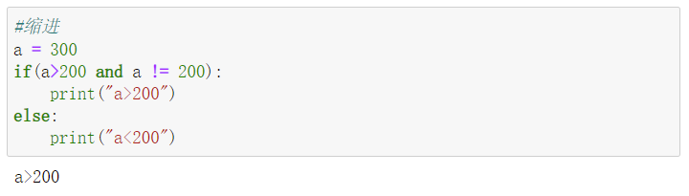
02-2 语法初步
缩进：
Python遵循严格的缩进规则，用以指示代码之间的层级和包含关系。
依据代码在程序中的层级，每一行代码的缩进（即代码左侧的间隙）是有明确规定的。

Slide 14
02-2 语法初步
操作符/运算符：
+、-、*、/ 加减乘除
** 求幂
//、% 整除、求模
>、<、>=、<=、==、!=
and、or、not 或与非
为了避免不必要的麻烦，建议在运算过程中加上()
占位符

Slide 15
02-3 列表&元组
列表：功能强大、易于使用
列表(list)是容纳一系列元素的容器(container)
元素间用 , 分隔
列表可以同时容纳不同类型元素！！！
元素的增加：
append():用于向列表尾部添加元素
insert():用于在列表指定的列表内索引位插入元素
元素的删除：
del()、pop()、remove()

Slide 16
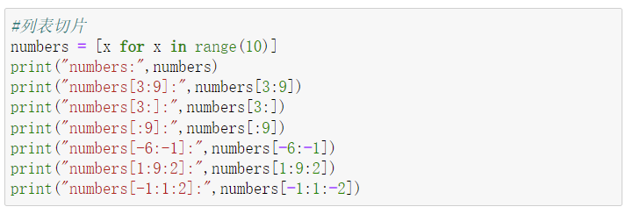
02-3 列表&元组
列表：功能强大、易于使用
排序：sort/sorted
嵌套列表
切片：
切片功能强大到令人震惊的程度，同时也复杂到令人费解

Slide 17
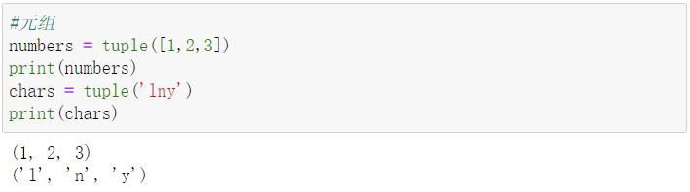
02-3 列表&元组
元组：只读的列表
一个元组被创建后，其值或者元素可以获取但不能被修改
可用tuple()函数将列表、字符串等转换为元组。

Slide 18
02-3 字典
字典：key-value
键值对的存储位置是根据键的Hash值计算而来的，故不能用下标获得键值对
基本操作
字典类型的同名函数dict()可将由元组键值对构成的列表或元组转换成字典。
读取，修改，增加，删除

Slide 19
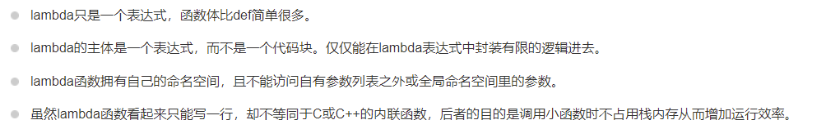
02-3 函数
语法：
def <函数名>(<形参>):
<函数体>
return <返回值列表>
匿名函数lambda

Slide 20
02-3 for循环&if-else&if-elif-else
语法：
for <循环变量> in <遍历数据集>:
<语句块>
if-else 语句
if<条件>:
<语句块1>
else
<语句块2>
if-elif-else 语句
if<条件>:
<语句块1>
elif<条件>:
<语句块2>
else:
<语句块n>

Slide 21
Python中一些库的介绍
/03

Slide 22
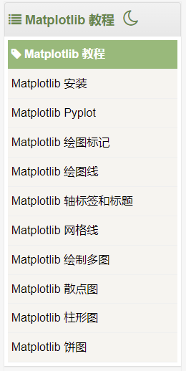
02-3 Matplotlib
Matplotlib：
Matplotlib 是 Python 的绘图库。 它可与 NumPy 一起使用，提供了一种有效的 Matlab 开源替代方案。 它也可以和图形工具包一起使用。
Matplotlib 可以绘制线图、散点图、等高线图、条形图、柱状图、3D 图形、甚至是图形动画等等。

Slide 23
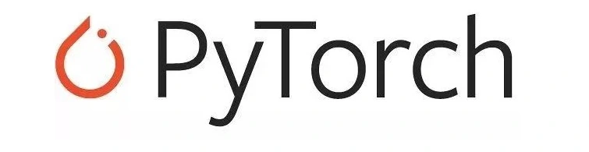
02-3 PyTorch
PyTorch：
PyTorch是一个开源的Python机器学习库
基于Torch，用于自然语言处理等应用程序。
优点：
PyTorch是相当简洁且高效快速的框架
设计追求最少的封装
设计符合人类思维，它让用户尽可能地专注于实现自己的想法
与google的Tensorflow类似，FAIR的支持足以确保PyTorch获得持续的开发更新
PyTorch作者亲自维护的论坛 供用户交流和求教问题
入门简单
TensorFlow 与 PyTorch的比较：https://www.zhihu.com/question/65578911/answer/565574377

Slide 24

Microsoft Open-source Study Community 入门级Python—done! Thanks a lot
重庆大学·微软开源学习社群
MOSC@CQU
2021-11-20
20-计卓-李佳明

